Slide 1

OPENGAUSS DATABASE RESEARCH
openGauss 优化器
核心技术与调研探索
深度调研报告 | 架构解析
组员:刘佳鑫 徐华炫
毛星博 冯灏然
时间:2025-01-01

Slide 2



01
调研背景与总体目标
02
优化器决策依据
目录
03
成本计算
04
Hint机制
CONTENTS
05
大表Join
06
AI驱动统计信息
07
效率加速
08
阶段总结与后续工作计划

Slide 3

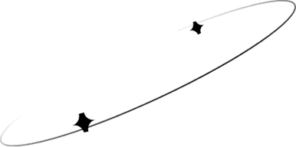


01
调研背景与总体目标

Slide 4


调研背景
鲲鹏计算生态
openGauss 定位
企业级开源： 高性能、高安全、易运维的关系型数据库。
在“硬件开放、软件开源”的战略背景下，数据库作为IT三大基础设施之一，正迎来国产化浪潮。openGauss 深度结合鲲鹏算力，旨在释放硬件的极致性能。
•
•
灵活部署： 支持基于 Shared-Nothing 的分布式与集中式部署形态。
•
软硬协同： 针对多核架构的 NUMA-Aware 存储引擎优化。

Slide 5

查询优化框架
优化框架
openGauss 继承 PostgreSQL 的基于代价（Cost-Based）的查询优化框架，在此基础上加⼊了更丰富的 Hint 机制、扩展统计与 AI 统计模型、以及向量化和 CodeGen 等执⾏加速技术。
优化改进
openGauss在此基础上加⼊了更丰富的 Hint机制、扩展统计与 AI统计模型、以及向量化和 CodeGen 等执⾏加速技术。

Slide 6
调研目标
本调研旨在基于对优化器核心机制（路径枚举、代价计算及Hint/AI干预）的深度调研，开展针对性的性能与源码分析工作。在已厘清优化器决策依据与成本模型的基础上，下一步将重点转向实践验证：具体包括通过源码分析校验复杂Hint机制的有效性，评估大表JOIN场景下代价估算的精准度，以及深入测算CodeGen技术在openGauss中的实际性能提升，以全面评估并优化数据库执行效能。

Slide 7
02
优化器决策依据

Slide 8

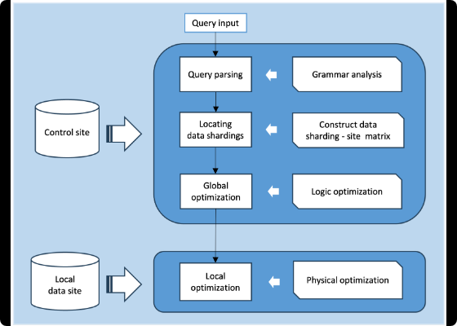
查询处理流程
从 SQL 到 Execution
•
解析 (Parser): 语法分析，生成逻辑树。
•
重写 (Rewriter): 规则优化，如视图展开。
•
规划 (Planner): 核心环节。基于成本模型 (CBO) 在庞大的搜索空间中寻找最优路径。
•
执行 (Executor): 按照计划树执行算子。

Slide 9
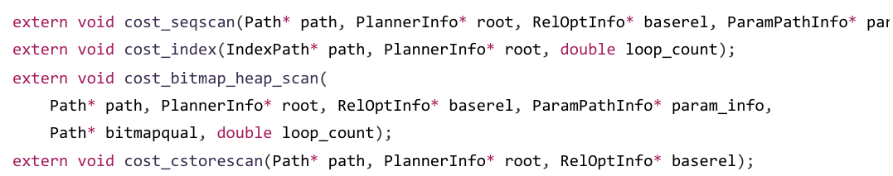
逻辑重写与扫描路径
重写阶段的变换
基表访问路径
对每个基表或⼦查询，优化器会构造⼀个 RelOptInfo 结构，记录该关系的多种访问路径（ Path ）。在src/include/optimizer/cost.h 中可以看到典型路径对应的代价函数原型.
顺序扫描 (Seq Scan)：全表扫描，每个⻚按seq_page_cost 计价；
索引扫描 (Index Scan)： 通过索引访问部分元组，同时考虑索引⻚与回表开销；
Bitmap Heap Scan： 先以 bitmap 形式定位候选⾏，再批量访问数据⻚，有利于减少随机 I/O；
列存扫描 (cstorescan) 针对列存表，单⾏ CPU 成本相对更低。
同⼀个 RelOptInfo 下通常会存在多条 Path ，每条路径都会被填充 startup_cost 和，后续在 JOIN 构造时，基于这些路径进⾏组合。
通过等价变换简化查询结构，决定后续搜索空间的形态。
谓词下推： 尽早过滤数据。
子查询拉平： 将子查询转化为 Join。
视图展开： 暴露基表供优化器选择。

Slide 10






连接算法枚举
Hash Join
Nested Loop
Merge Join
适用于大表关联，构建哈希表进行匹配。openGauss 对此进行了大量内存与并行优化。
适用于小表驱动大表（且大表有索引）的场景，类似双层循环。
要求连接键有序。如果数据已经排序（如利用 B-Tree 索引），效率极高。

Slide 11


JOIN 顺序与剪枝策略
搜索策略
空间剪枝
对于多表连接，openGauss 使用“动态规划 + 启发式”策略枚举 JOIN 顺序：
为每个基表构造初始 RelOptInfo ；
按照表集合的大小（1 表、2 表、3 表......）自底向上，枚举所有可能子集；
对于每个子集，尝试将其拆分为 (outer, inner) 两部分，并基于不同 JOIN 算法生成候选 Path ；
为每个子集保留当前最优（总成本最低）的路径，避免重复计算。
为了防⽌搜索空间指数级膨胀，优化器采⽤多种剪枝策略：
对相同输出的多个 Path 只保留总代价最低者；
在外连接、半连接等存在语义顺序约束的情况下，跳过⾮法的 JOIN 顺序；
当某个⼦计划的代价远⾼于已有候选时提前淘汰，不再基于其扩展更⼤⼦集；
在⼀些复杂场景可启⽤遗传算法 GEQO，对 JOIN 顺序进⾏近似搜索⽽⾮全量枚举。

Slide 12

03
成本计算：数学模型、参数与统计信息

Slide 13

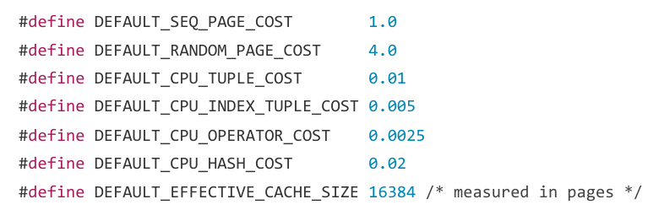

基础成本参数
代价值建模
总成本公式
在 src/include/optimizer/cost.h 中定义了⼀系列默认代价参数：
可以抽象把总代价写为：
这些参数对应：
I/O 成本： 顺序页 seq_page_cost 、随机页random_page_cost ；
CPU 成本： 处理一行的 cpu_tuple_cost 、处理一次索引元组的 cpu_index_tuple_cost 、执行一个算子/哈希运算的成本等；
内存与缓存： effective_cache_size 影响 I/O 命中率预估。

Slide 14
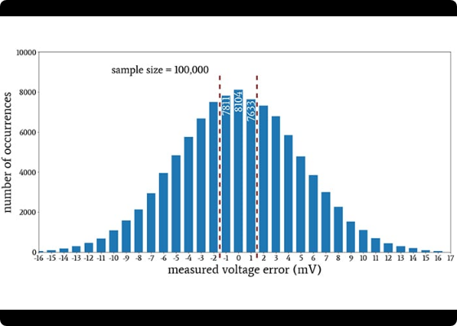
统计信息与估算
pg_statistic 系统表
openGauss 利⽤系统表 pg_statistic 、pg_statistic_ext 存储列及多列统计信息
•
直方图 (Histogram): 描述数据分布，处理范围查询。
•
最常见值 (MCV): 记录高频数据，处理等值查询偏斜。
•
扩展统计: 解决多列强相关性导致的估算偏差。
•
行数估算 (Cardinality): 代价模型的基石，利用 Logistic 函数平滑数据偏斜。

Slide 15
07
效率加速：
CodeGen（CPLAN/GPLAN）
与 Hint ⼊⼝

Slide 16
08
阶段总结与后续工作计划

